Slide 1


Slide 2

www.futbolfinder.com

Slide 3


Slide 4
Investigación
Entrevista a las partes interesadas

Slide 5

Investigación … Entrevista a las partes interesadas
¿Quién es su público objetivo?
¿Cómo adapta la experiencia del usuario a su público objetivo?
¿Cuáles son las características que los incitarán a comprar en su tienda por encima de otros?
¿Qué características te ayudarán a retener clientes?

Slide 6
Investigación Análisis competitivo
Examinaremos productos similares que están disponibles en el mercado.

Slide 7

Personas …
Tipos de clientes
Fans entusiastas del fútbol adulto
Padres de futbolistas juveniles de la liga infantil.
Futbolistas adultos

Slide 8
Personas…
Para ayudar a enfocar las características del producto para aquellos que las usarán, creamos tres perfiles ficticios, también conocidos como "personas".

Slide 9
Personas/Perfiles…
Nombre
Foto
Una cita que describe su personalidad.
Años
Ubicación
profesión
Una breve descripción de su vida familiar y sus motivaciones.
Cuán conocedores de la web o la tecnología son
¿Cuáles son sus prioridades de compra?

Slide 10
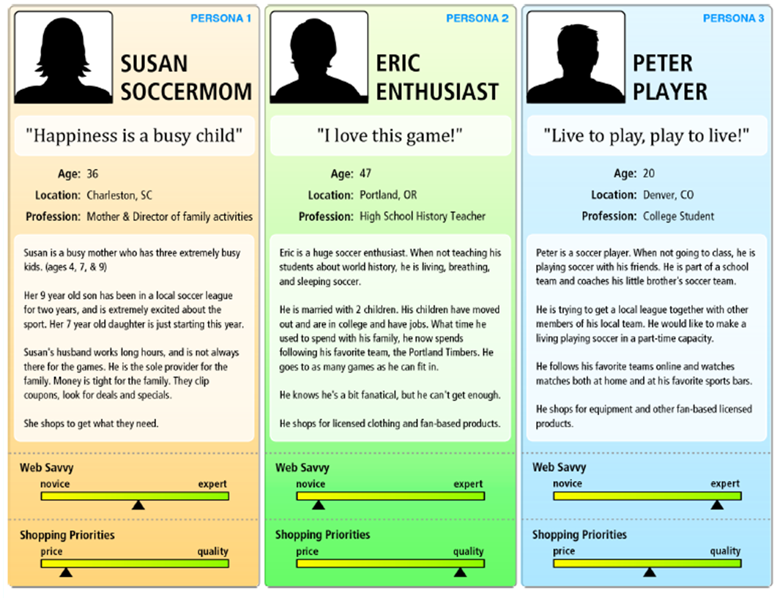
Tarjetas

Slide 11
Producto
lista maestra de características potenciales

Slide 12
Producto/Carácterísticas potenciales ..
Prueba de la realidad de la característica.

Slide 13
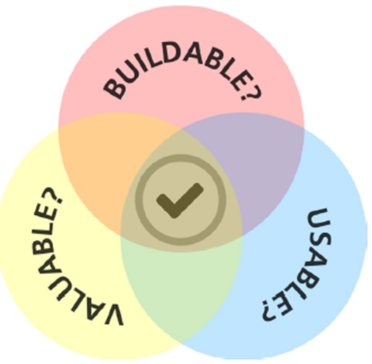

Slide 14
¿se puede construir, fabricar? …
Esto es realmente acerca de la tecnología y los recursos disponibles.
Si tuviéramos que diseñar esto y entregarlo al personal de desarrollo, ¿podrían construirlo con la tecnología que está disponible para ellos?
Si la respuesta es sí, la pregunta de seguimiento es ¿cuánto tiempo tomará?

Slide 15
¿se puede construir, fabricar?
Puede que solo requiera más tiempo y dinero del que vale la pena construir.
El cliente deberá sopesar la inversión requerida antes de aceptar desarrollar la función.

Slide 16
¿Es utilizable? …
Si fuéramos a crearlo, ¿la gente realmente lo usaría?
Uno podría pensar que esta sería una pregunta fácil de responder, pero podría requerir un poco más de investigación para llegar a una conclusión.
Esto sucede frecuentemente con sitios web y aplicaciones de software maduras.

Slide 17
¿Es utilizable? …
A menudo buscan la siguiente gran cosa, solo para ahogar su experiencia de usuario con características que pocos realmente utilizarán.
Algunas compañías comprenden el impacto y eliminan estas funciones fallidas, mientras que otras parecen tener más dificultades para admitir la derrota.

Slide 18
¿Es valioso? …
Claro que podemos construirlo y la gente lo usará, pero ¿promueve los objetivos del cliente o del usuario?
Agregar un juego a un sitio web puede parecer de poco valor, pero si atrae a los clientes al sitio web, puede ser una herramienta de marketing útil.

Slide 19
¿Es valioso?
Sin embargo, si no ofrece ningún retorno de la inversión, probablemente sea mejor eliminarlo de la lista de características.
Al usar esta prueba, pudimos eliminar varias características que no eran realistas y algunas que no ofrecían un valor significativo al cliente o al cliente.

Slide 20

Decidir
Con esta visión más clara de qué características son realistas, hemos determinado que esta tienda debe contener lo siguiente:

Slide 21
Tienda
Una página de inicio
Una página para cada categoría de producto.
Páginas de detalles del producto.

Slide 22
Página de inicio
Categorías de Producto
Lista de nuevos productos
Lista de productos en venta
Lista de productos más vendidos
Contenido instruccional
Página acerca de nosotros
PáginaContáctenos
Enlace para iniciar sesión en una cuenta
Enlaces a un sitio de redes sociales

Slide 23
Página para cada categoría de producto
Lista de subcategorias
Lista de nuevos productos
Lista de productos en venta
Lista de productos más vendidos

Slide 24
Páginas de detalles del producto
Imagen del producto y detalles.
Reseñas de productos
Precio del producto y envío
Enlaces a contenido instruccional relacionado
Carrito de compra y proceso de pago:
Orden de previsualización
Punto de acceso para revisar páginas / proceso.
Contenido instruccional:
portal de contenido
Página de contenido

Slide 25
Arquitectura
informacional

Slide 26
Arquitectura informacional …
La Arquitectura de la información es el acto de organizar los datos y las tareas que se encuentran en un sitio web o aplicación para garantizar que ofrecen un conjunto de interfaces intuitivo y utilizable para el usuario

Slide 27
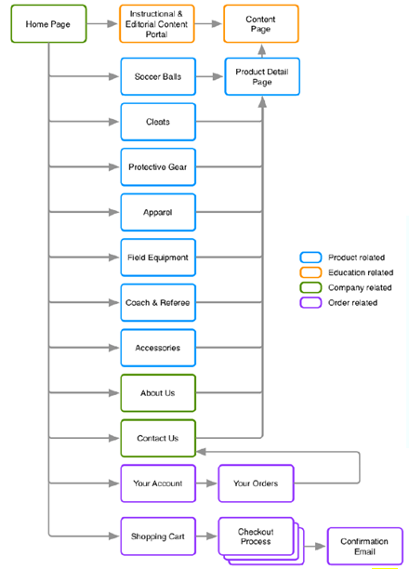
Mapa del sitio …
Cada celda representa una página web única requerida para admitir las funciones y tareas que esperamos que el usuario realice mientras está en el sitio.

Slide 28
Wireframing de Páginas y contenido

Slide 29
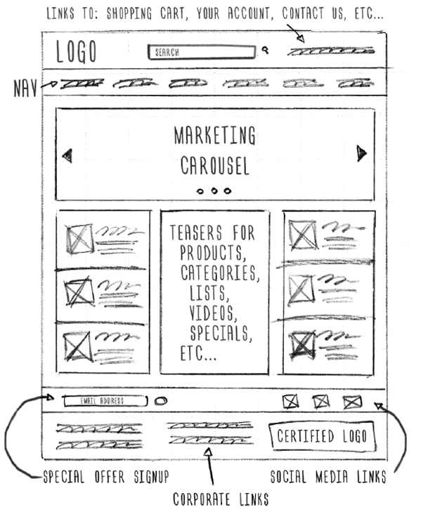
Página de inicio
Bosquejo

Slide 30
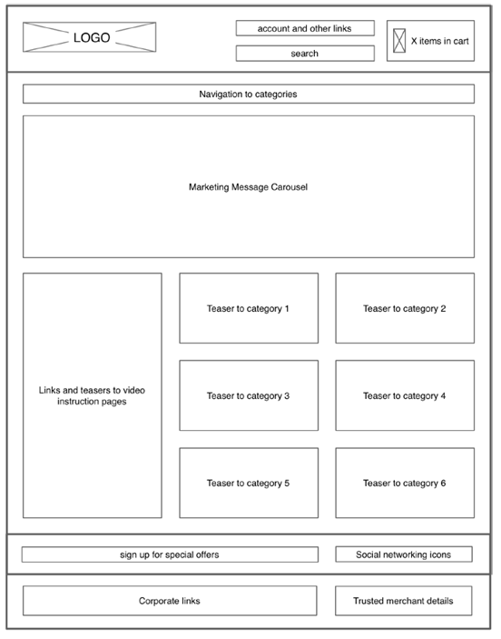
Página de inicio
Wireframing

Slide 31
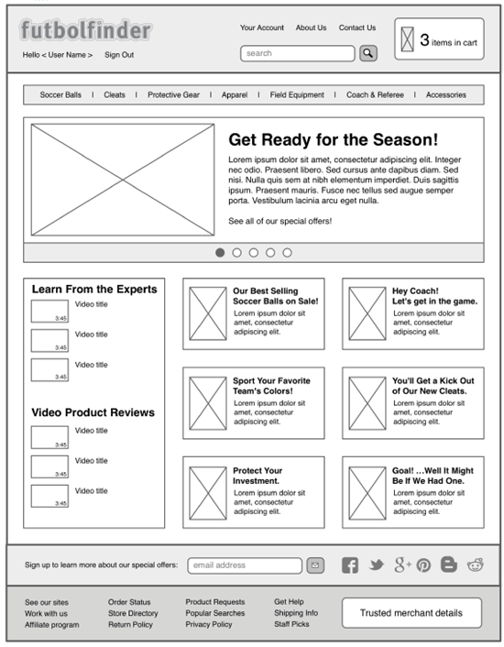
Página de inicio
Refinado

Slide 32
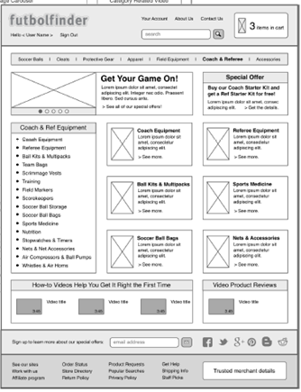
Página de categorías
Wireframing

Slide 33
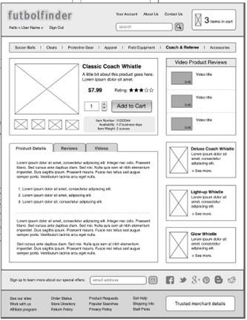
Página de detalles del producto

Slide 34


Slide 35
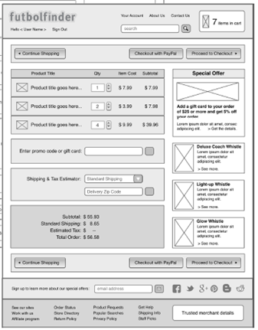

Slide 36
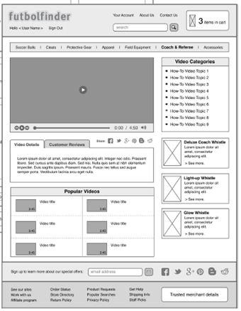
Página de la biblioteca de videos

Slide 37
